Slide 1
컴퓨터 개론 및 실습
화 3,4 (313) / 목 1,2 (313)
PMI. 423.
김 경 태
010-3007-9251
rudxo9251@gmail.com

Slide 2
컴퓨터 개론 및 실습
Teaching Assistant
김경태 (공대 423호)
E-mail : rudxo9251@gmail.com
Mobile : 010-3007-9251
Office Hour : 월, 화, 수 15:30 ~ 18:30, 목 13:30 ~ 15:30

Slide 3
반복문
미리 정의된 작업을 지정된(원하는) 횟수만큼 실행하기 위해 사용하는 구문
※ 동일한 문장을 반복해서 쓰는 것은 비효율적인 방법이다!!!
(이전 과제 “연복리 계산”에서 20번 반복할 필요없이 단 3~4줄이면 가능)
반복문의 한 종류로서 while문은 조건문만을 가진 반복문이다.
따라서 반드시 while문 내부에서 조건을 변경하는 증감문이 필요하다!!

Slide 4
while 문
while문의 구조
while( condition ) ---------1
{
statements ------------2
}
Statements 부분에 condition을 변경하는 증감문이 필요
condition이 true일 경우 statements를 실행하고
statements의 실행이 끝나면 다시
조건을 비교하는 방식으로 동작한다.
※ 실행순서 1 -> 2 -> 1 -> 2 …

Slide 5
Half loop(반 루프)
Loop 문의 중간에서 프로그램이 끝나는 형태
Return을 이용하여 프로그램을 종료한다.
프로그램은 return을 만나는 순간 무조건 종료 된다. 이에 예외는 없다
따라서 프로그램을 중간에 멈추고 싶다면 멈추고 싶은 조건에 도달했을 때 return을 이용하여 중단할 수 있다.

Slide 6
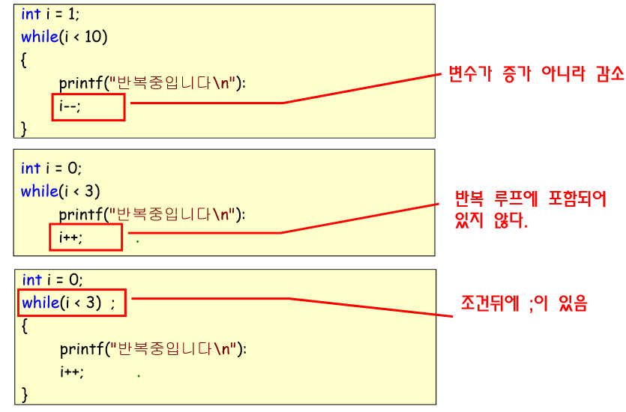
while문에서 주의해야할 점

Slide 7
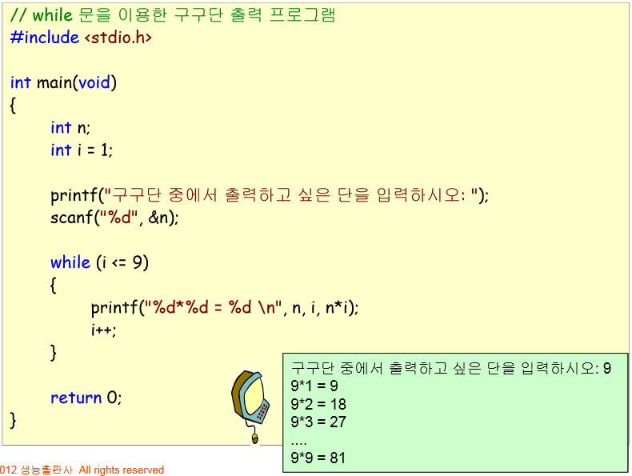
while 문을 이용한 구구단 출력 프로그램

Slide 8
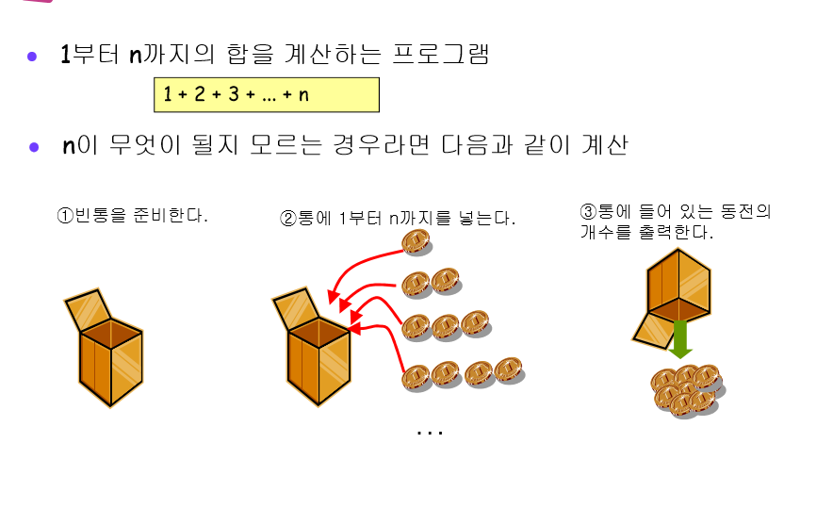
while문 예제

Slide 9
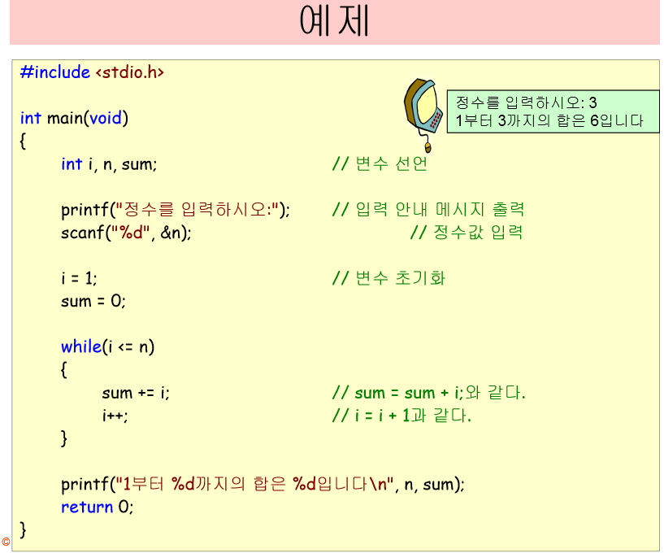
while문 예제

Slide 10
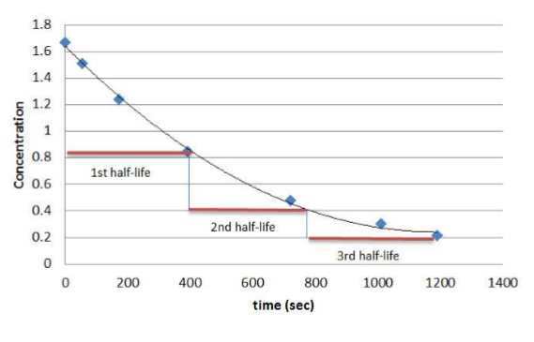
실습 : 반감기
반감기 : 방사능 물질의 양이 1/2로 되는 시간

Slide 11
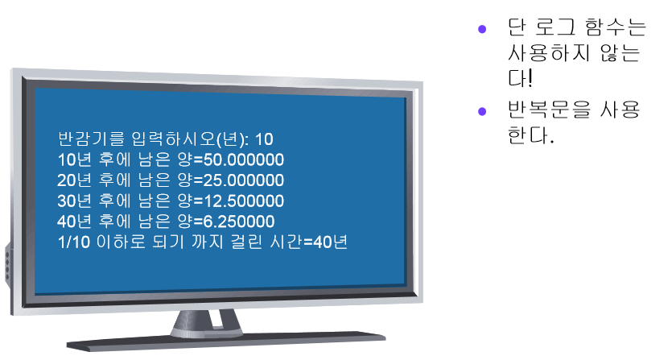
실행결과

Slide 12
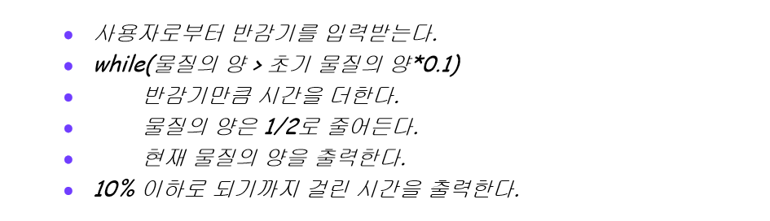
알고리즘

Slide 13
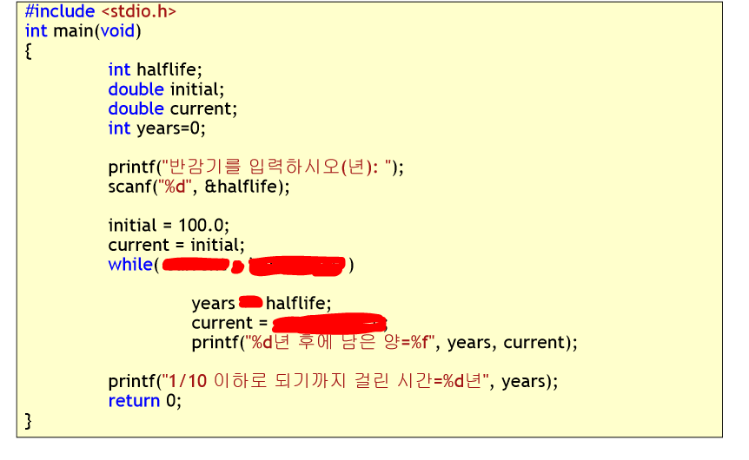
소스
(current > initial/10.0)
+=
Current / 2.0

Slide 14
do~while문
do~while문
do~while문은 while문과 같이 조건문만을 가는 반복문 이지만 조건을
비교 하기 전에 먼저 do 안의 내용을 실행한다는 것이 다른 점이다.
반복적으로 수행되어야 할 내용을 조건을 비교하기 전에 반드시 한 번 수행해야
한다면 사용하는 것이 효율적이다.

Slide 15
do~while문
do~while문의 구조
do
{
statements ---------- 1
}while( condition ) --------- 2
do의 statements를 실행한 뒤 condition을 비교하고 condition이 true일 경우
statements의 실행을 반복한다. condition이 false이면 반복을 하지 않는다.
※ 실행순서 1 -> 2 -> 1

Slide 16
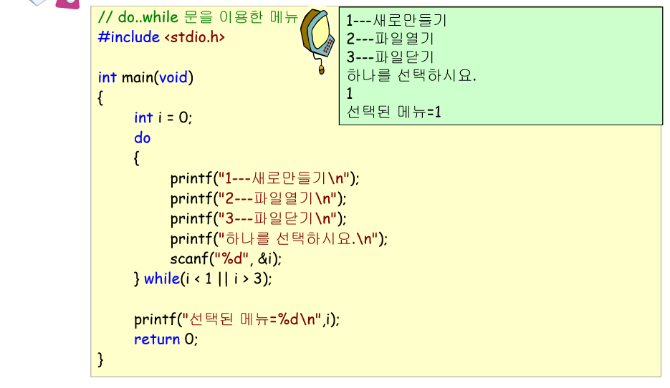
do~while문 예제

Slide 17
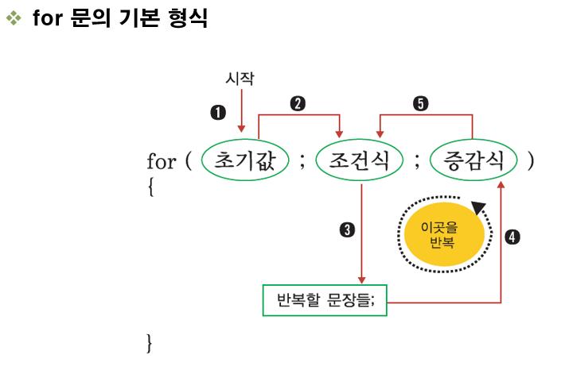
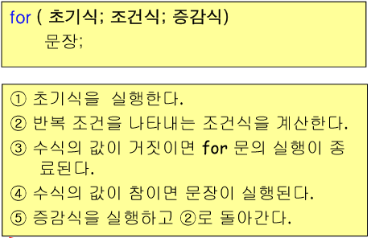
For 문

Slide 18
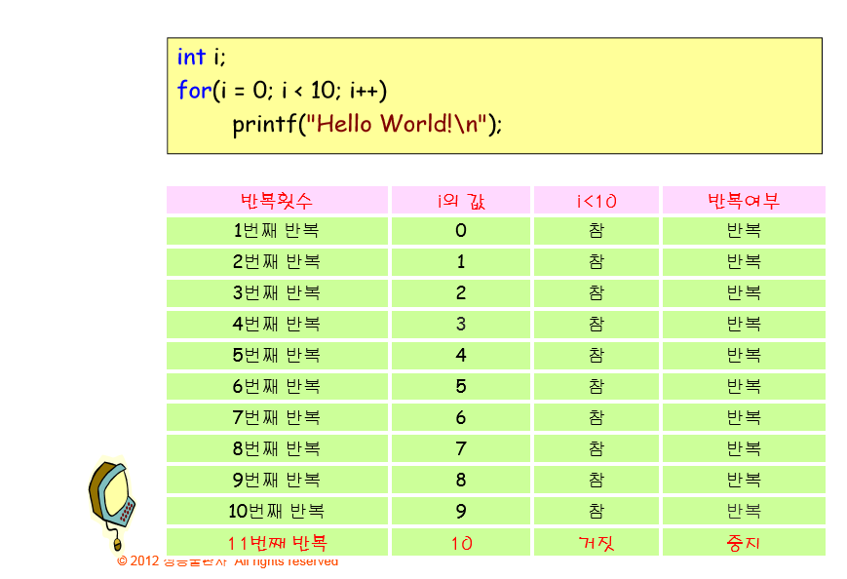
for문 실행과정

Slide 19
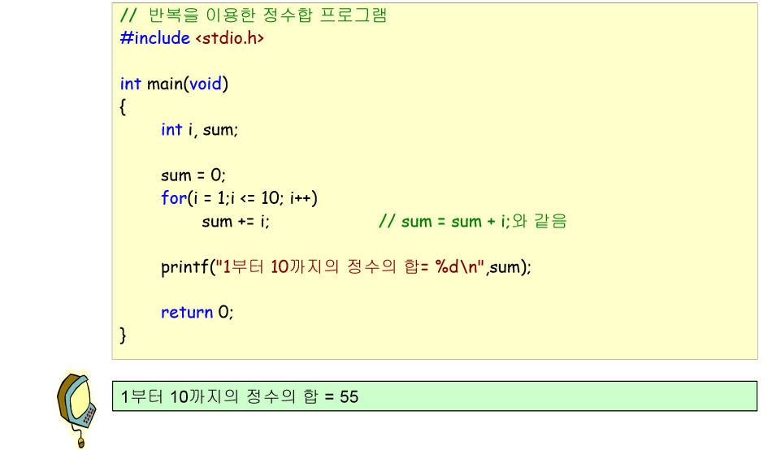
for문 예제

Slide 20
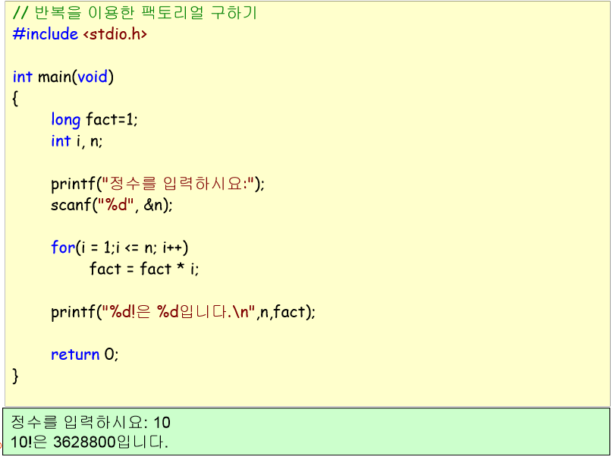
for문 예제 2

Slide 21
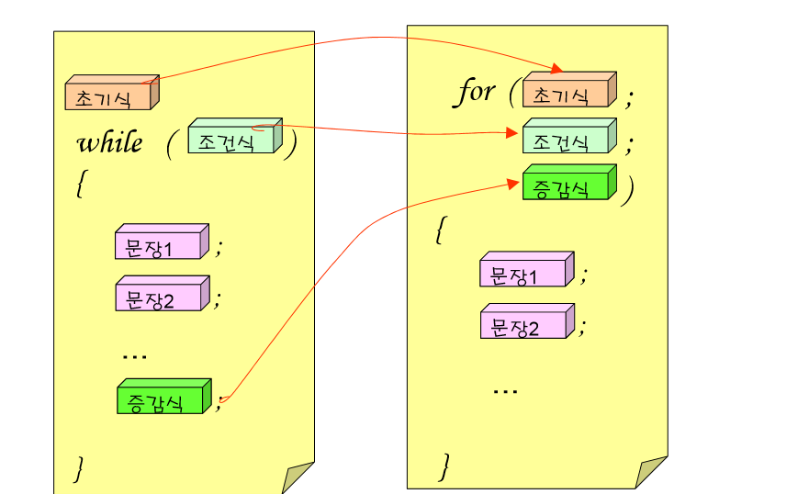
while루프와 for루프의 관계

Slide 22
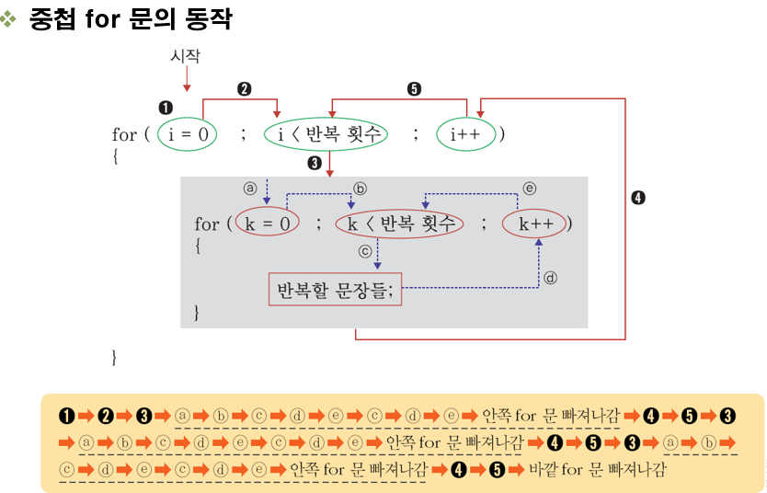
중첩 for 문

Slide 23
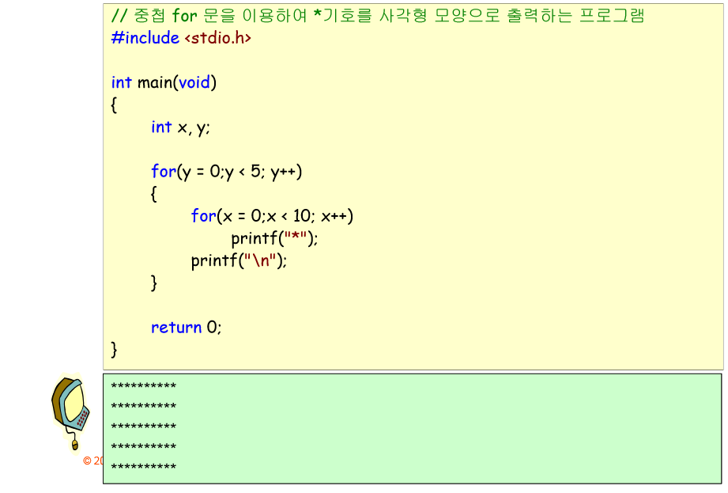
중첩 for문 예제

Slide 24
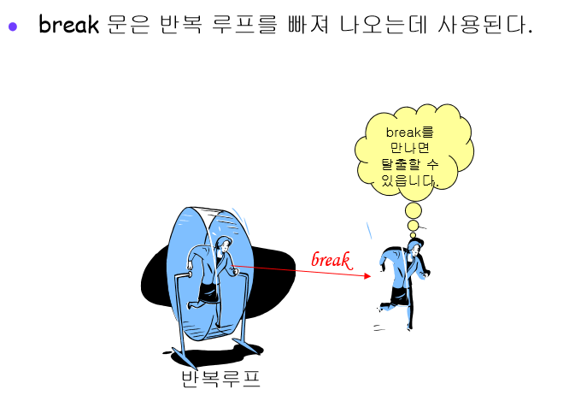
Break문

Slide 25
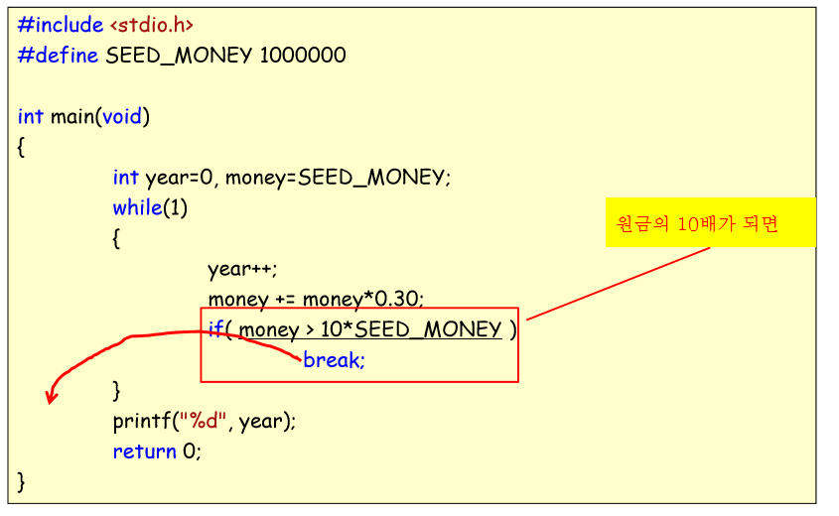
Break문 예제

Slide 26
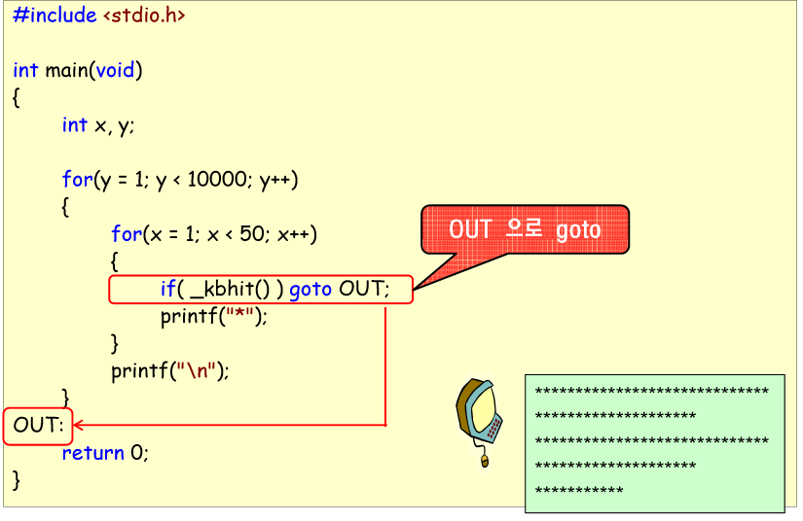
Goto문의 사용
_kbhit( )는 현재 키보드가 입력된 상태인지를 조사

Slide 27
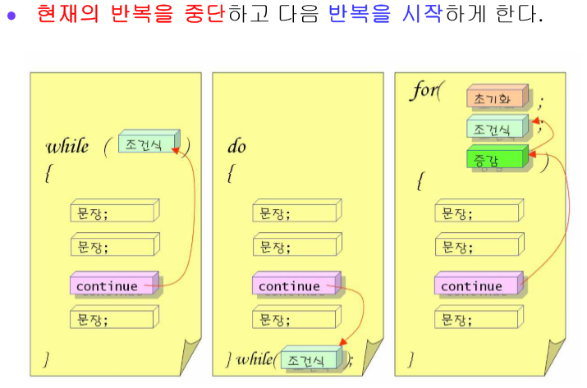
Continue 문

Slide 28
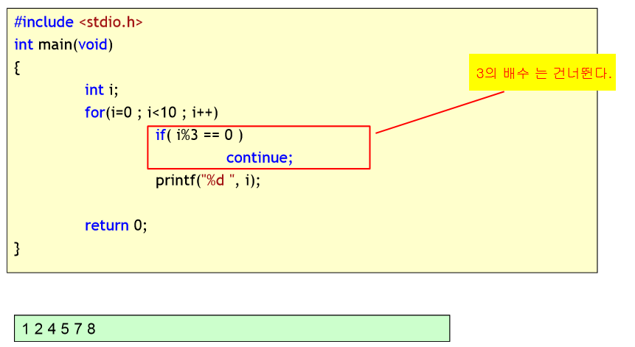
Continue 문 예제

Slide 29
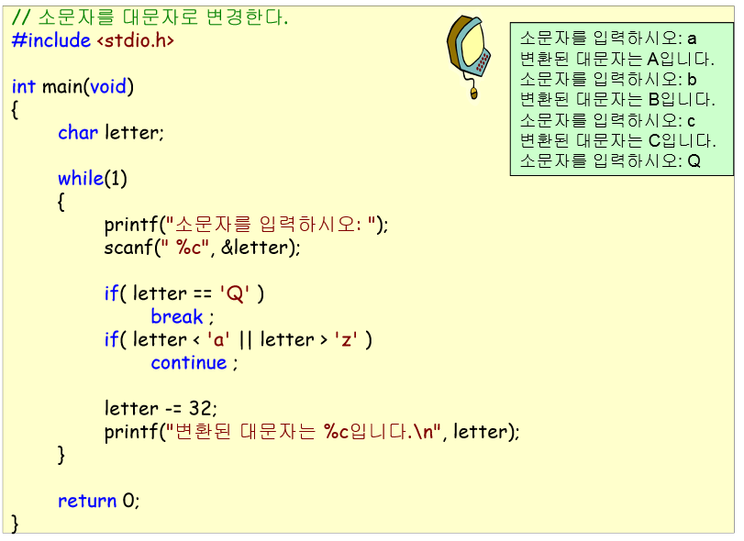
Continue문 예제2

Slide 30

과제 1
몇 년을 예금해야 잔고가 원금의 두 배가 되는지 찾는 문제를 생각해보자
Input : 이율 5%, 원금 10,000
Output
주의 : 2가지 방법으로 코드 작성 (1. for문 사용 , 2. while문 사용)
For문과 while문에 대해 고찰하기

Slide 31
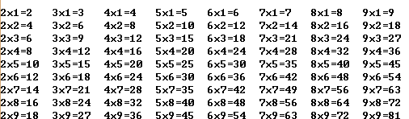
과제 2
2단부터 9단까지 구구단을 반복문을 이용하여 아래와 같은 형태로 출력
주의 : 1. 반복문을 이용할 것. 2. 탭(\t)으로 구분하여 출력

Slide 32
과제 3
반복문을 이용하여 ASCII표 만들기
1줄에 4칸 씩, 32줄에 문자를 출력하면 128자를 출력
1번째 줄에 (0, 32, 64, 96)에 해당하는 문자를 출력하고, 다음줄에 (1, 33, 65, 96) 그 다음줄에 (2, 34, 66, 96)같이 출력하는 방법을 생각해보자
0,7,8,9,10,13,32에 해당하는 문자는 화면에 출력되지 않게 한다.
탭(\t)으로 구분하여 출력한다.

Slide 33
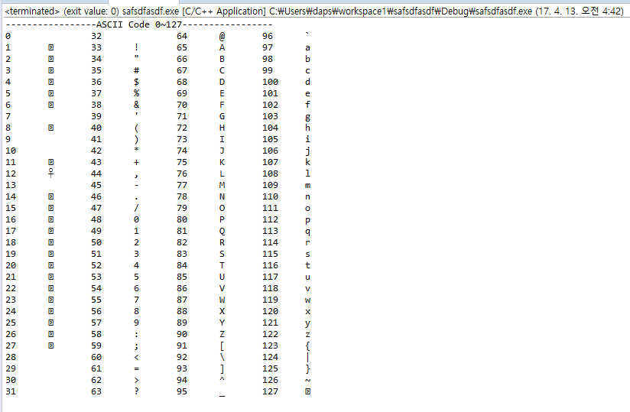
과제 3
출력

